Slide 1

Felix Jacobsen, Dennis Podkolsin, Marcus Koppelmann
Freitag, 18. Februar 2022

Slide 2
Agenda
Integration, Tests
Wartung,
Rollout
ImplementierungTeil II
Dennis
Equaly-BETA
Softwaretests
Felix
Marcus
Demo
Was war zu erarbeiten?
Wie wurde was realisiert?
Lessons Learned
Marcus
2

Slide 3

01 //
Implementierung
Teil II
3

Slide 4


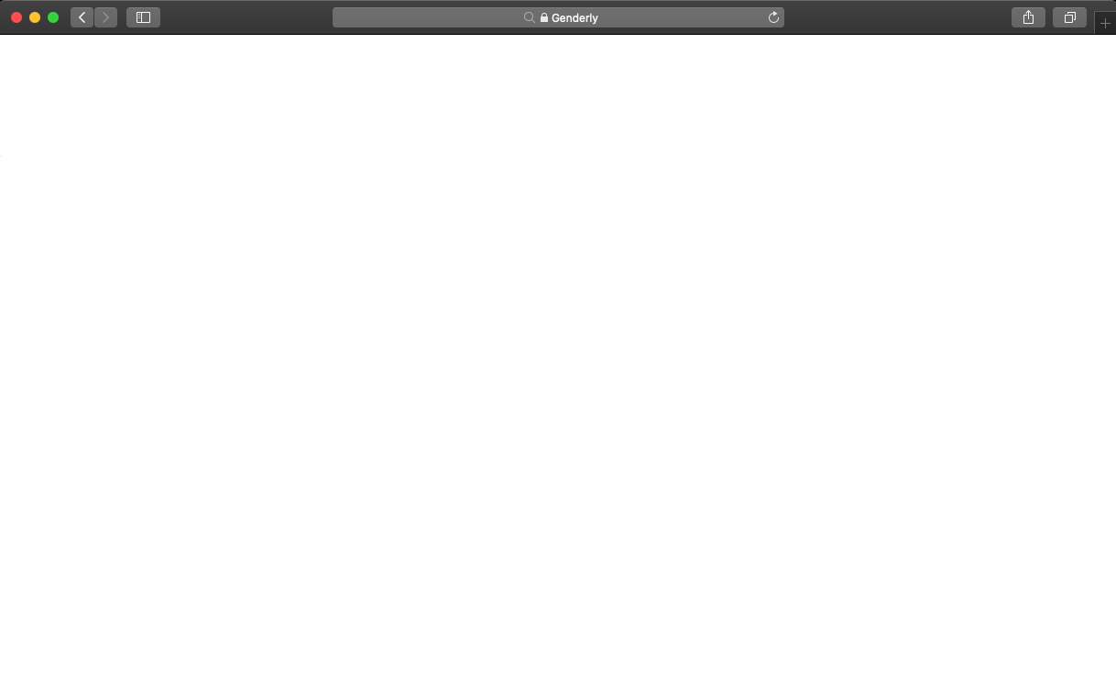
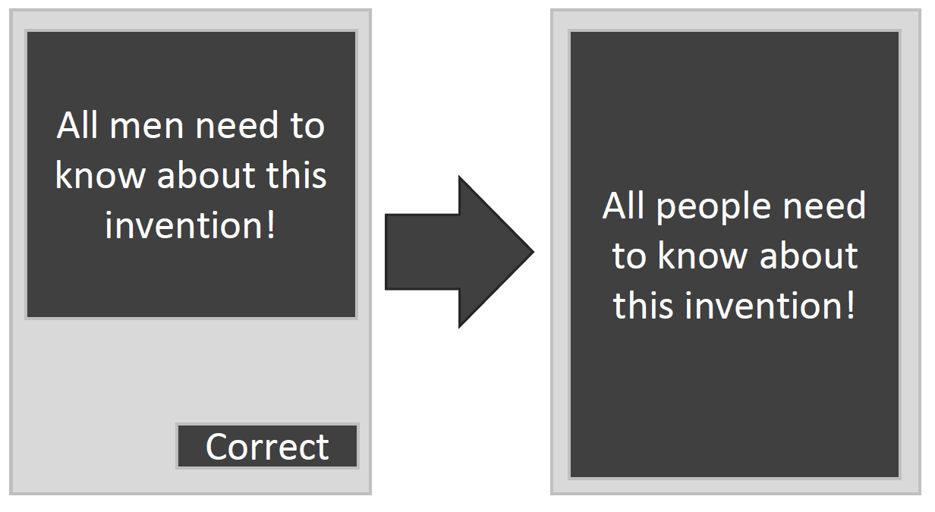
Must Haves
Nice To Haves
Texterfassung, -analyse und Generierung eines genderneutralen Vorschlagstexts.
Veränderte Voraussetzungen:
> Eingegebener Text ist in deutscher oder englischer Sprache
Neue Features:
> Automatische Spracherkennung (EN/DE)
> Semantische Erkennung von zu ersetzenden Wörter (Nebensatzkorrektur, Kontexteinbezug)
> Automatische Erstellung eines gegenderten Textvorschlags
Textoptionen:
> Auswahlmöglichkeiten für Gendering-Stile, z.B.:
> Genderlose Ersatzworte, > Schreibstil mit “*”
> Schreibstil mit “:”
4

Slide 5


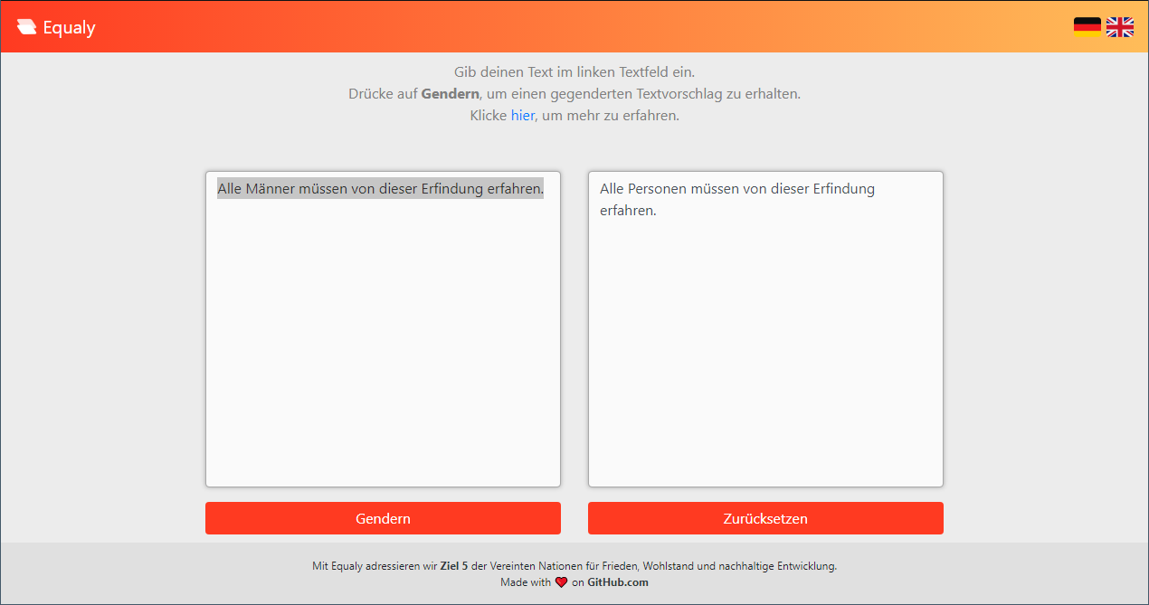







Bilder: https://commons.wikimedia.org/wiki/File:CSS3_and_HTML5_logos_and_wordmarks.svg
https://miro.medium.com/max/1400/1*ymgzIlxykSI7--smaBN5mA.png
https://i.morioh.com/210619/24860a44.webp https://commons.wikimedia.org/wiki/File:SQLite370.svg https://opennlp.apache.org/img/opennlp-navbar-logo.png
https://raw.githubusercontent.com/pemistahl/lingua/main/images/logo.png
5

Slide 6
Word | Annotation
Input Text
Language
Tagger
(DE/EN)
Tokenizer
(Language Specific)
POS-Tagger
(Language Specific)
Annotation Set
Bilder: https://opennlp.apache.org/img/opennlp-navbar-logo.png
https://raw.githubusercontent.com/pemistahl/lingua/main/images/logo.png
6

Slide 7

Word | Annotation
Annotation Set
Substantive Substitution
Substitution Dictionary
Context Substitution
Gender Neutral Text Proposal
7

Slide 8
02 //
Integration, Tests
8

Slide 9
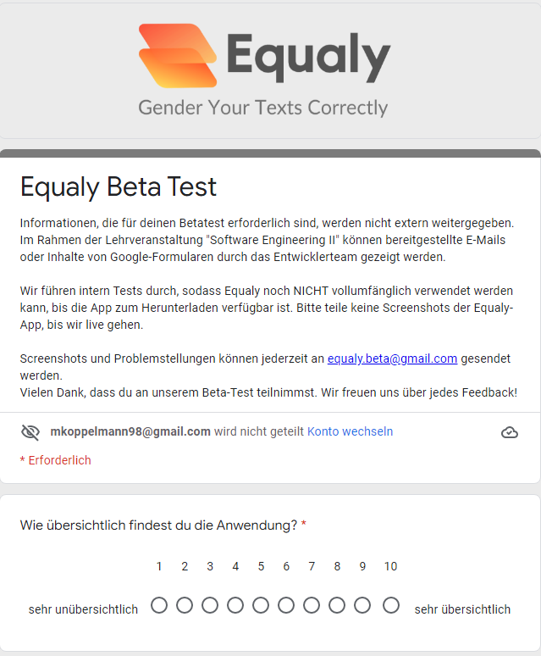
Equaly Beta
9

Slide 10
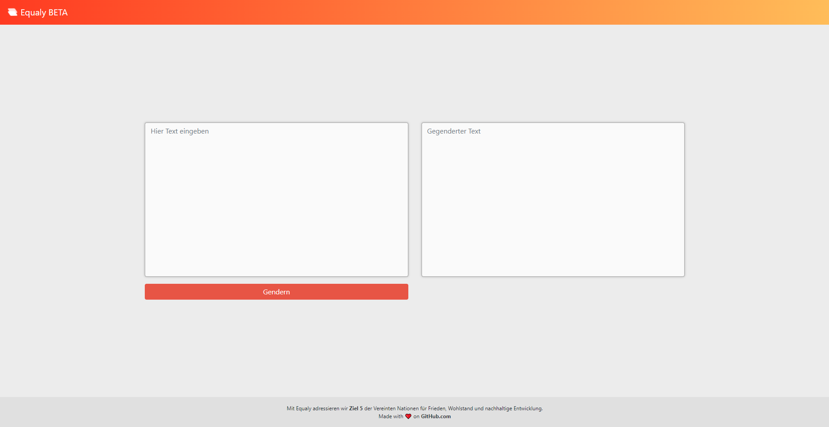
Beta Version
10
Notes:
-Zeitlich begrenztes Betatest Event
-Gezeigter Softwarestand: Equaly-Beta (UI auf Folien zeigen)
-Während BETA als Webseite verfügbar => über Host Heroku

Slide 11
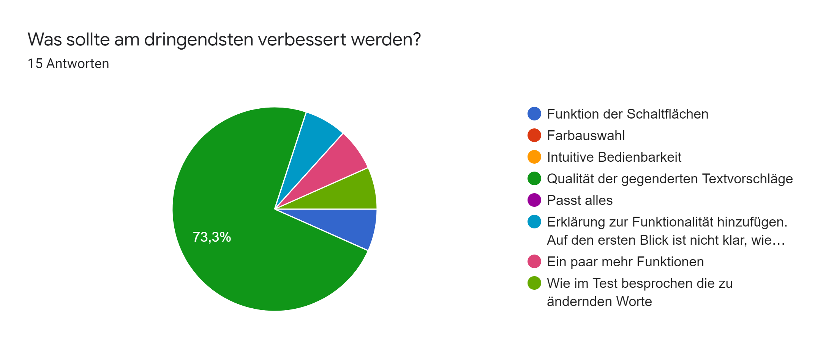
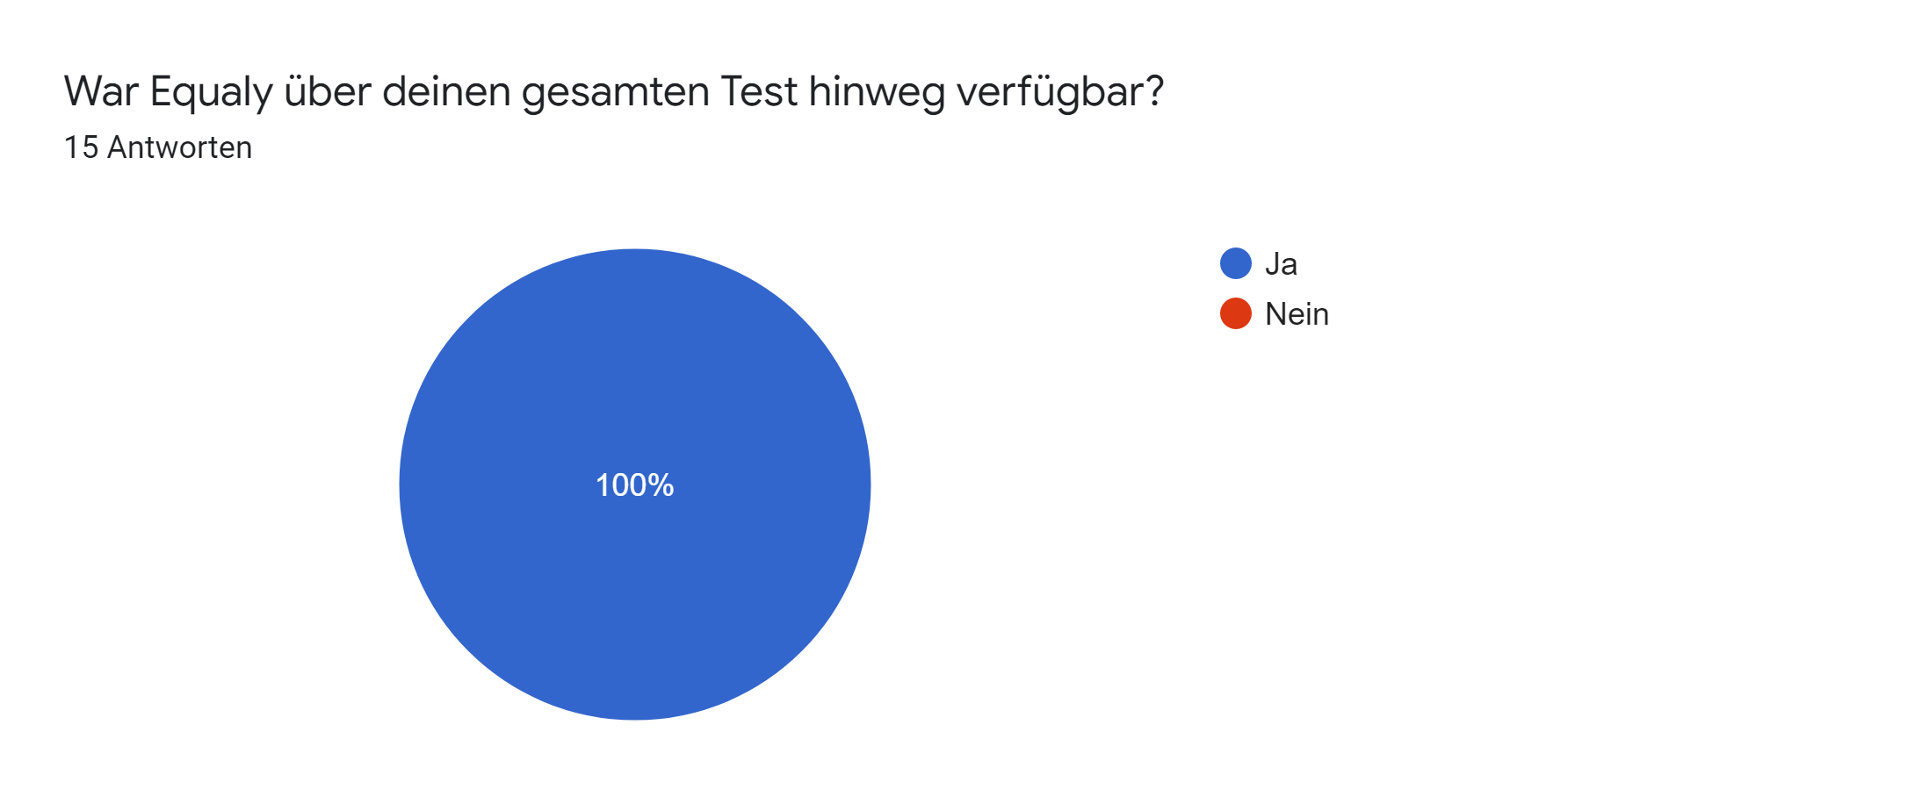

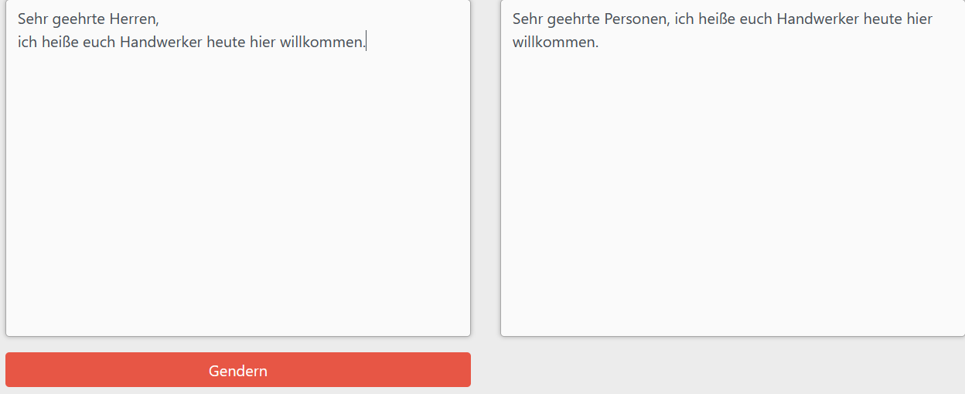
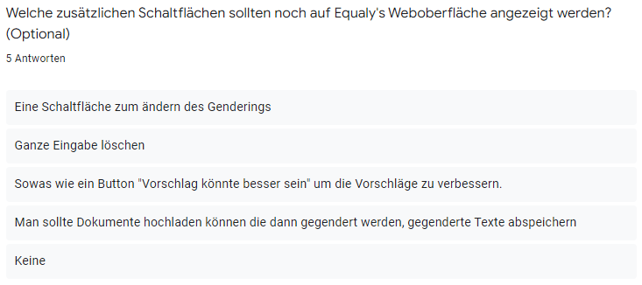
Feedback:
Verbal
Per Mail
Google Forms
Mit Hilfe von Graphen wichtigstes Feedback sofort erkennbar
Zusätzliche Funktionen, Erklärungen, Designanpassungen vorgenommen
11

Slide 12

Software-/Integrationstests
Softwaretests:
JUnit
Zum größten Teil fast alle Klassen getestet
AAA-Struktur
Für die Qualitätssicherung
Integrationstests:
Anwendung nutzen (ähnlich wie bei BETA) => bei Fehlern => Anpassung sofort möglich
12
Bild: https://javacodehouse.com/blog/junit-tutorial/
Notes:
Integrationstests = Zusammenarbeiten der Junits
Also => Softwarehochfahren und beim benutzen testen gleichzeitig auf innere gucken

Slide 13
03 //
Wartung, Rollout
13
Notes:
Vorschlag:
Das hier lieber Projektmanagement und Ausblick nennen. Allgemein Zwischenabschnitte neu benennen
Bilder von 02 und 03 tauschen

Slide 14
Demo
Notes:
Das war unsere Zwischenpräsentation zu Genderly. Vielen Dank für Ihre Aufmerksamkeit! ☺

Slide 15
Vielen Dank!
Gibt es Fragen?
Bilder (sofern nicht bereits gekennzeichnet): Eigene Darstellungen unter Verwendung von https://www.canva.com und https://bloggerpilot.com/tools/avatar-generator/
Notes:
Das war unsere Zwischenpräsentation zu Genderly. Vielen Dank für Ihre Aufmerksamkeit! ☺

